Slide 1

きょうしつ の にほんご
Classroom language
教室用语

Slide 2

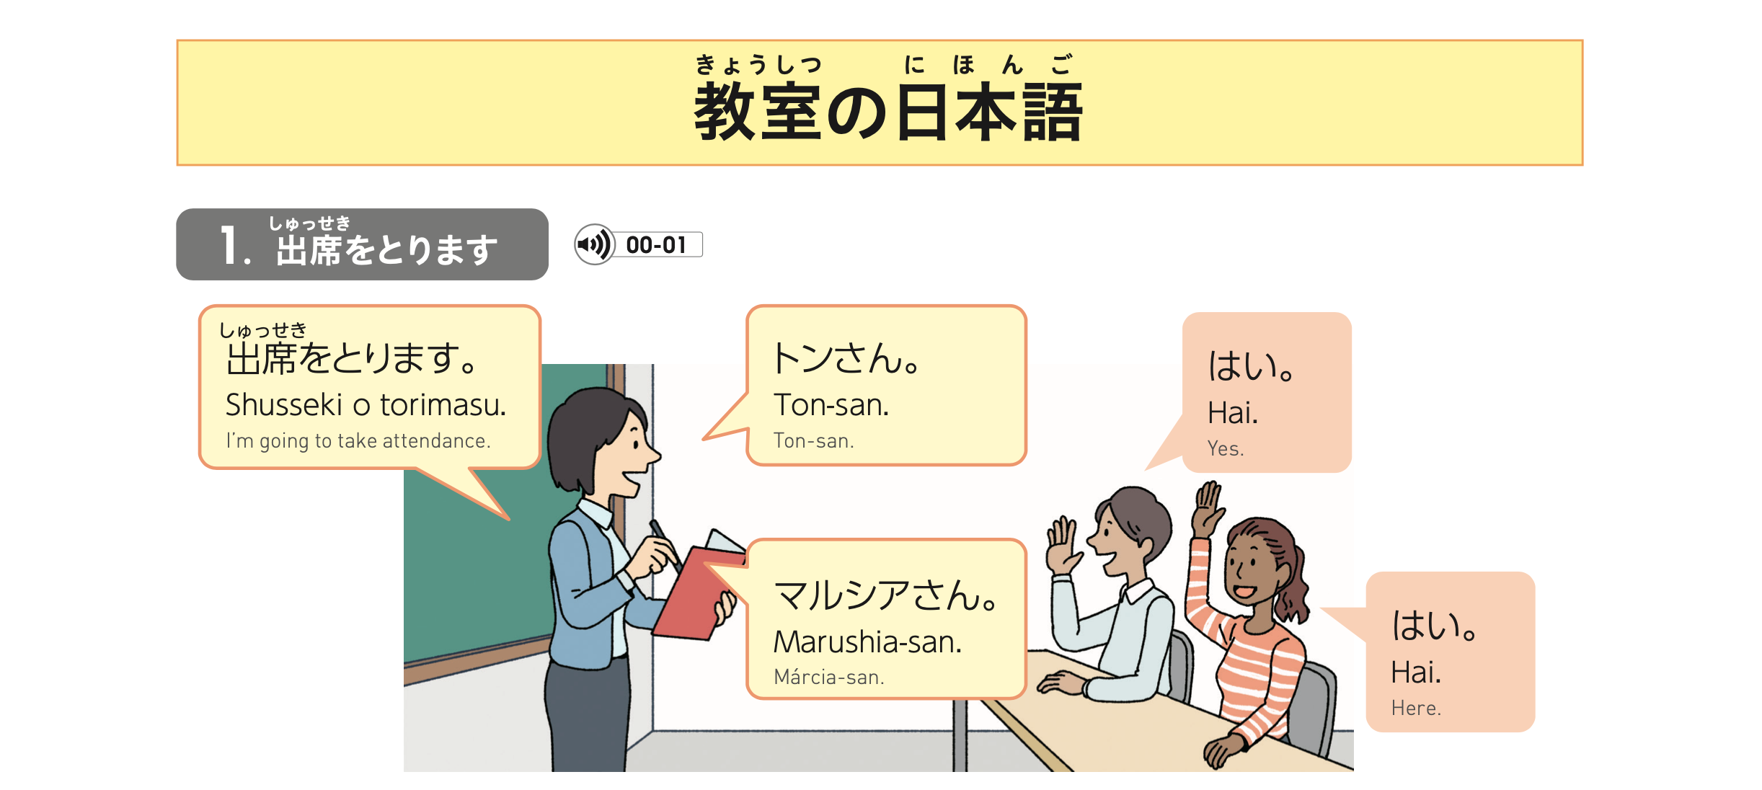

attendance
出席
しゅっせき
có mặt

Slide 3
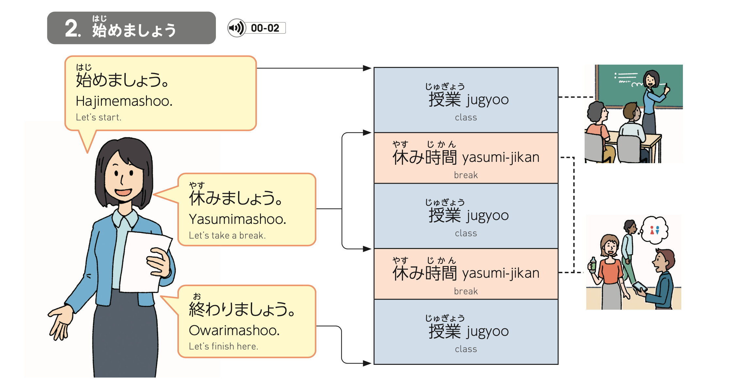
始めましょう
开始吧
Let’s start
はじめましょう
bắt đầu

Slide 4
休みましょう
休息吧
Let’s take a break
やすみましょう
nghĩ ngơi

Slide 5
終わりましょう
结束吧
Let’s finish
here
おわりましょう
kết thúc

Slide 6
授業
课
じゅぎょう
class
giờ học

Slide 7
休み時間
课间休息
やすみじかん
break
thơi gian nghi ngoi

Slide 8
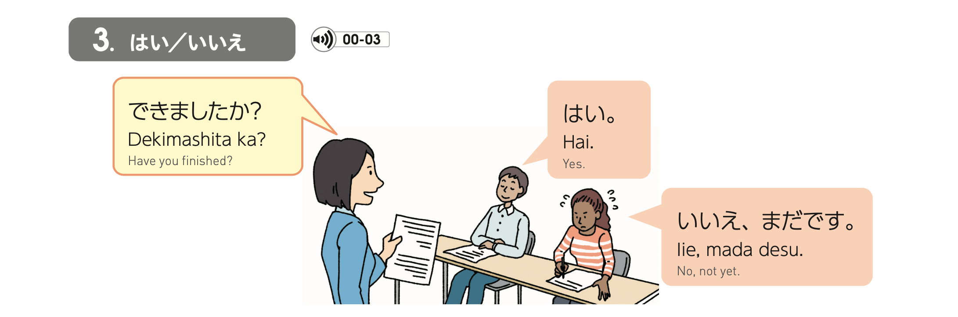
できましたか？
结束了吗？
Have you finished?
Bạn đã hoàn thành?

Slide 9
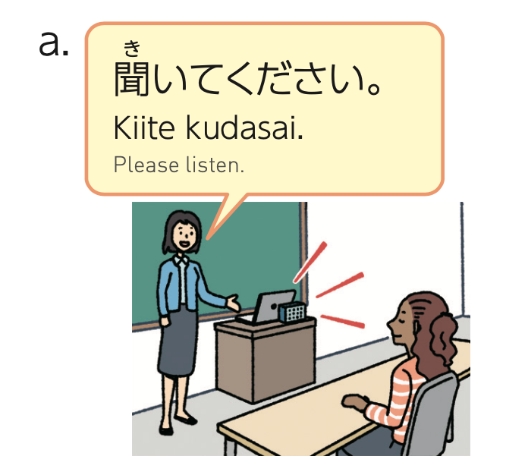
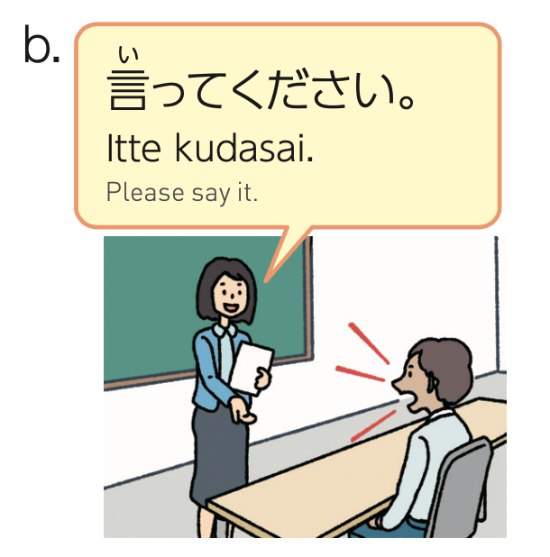
〜てください
请〜
Please〜
hãy cho tôi xem〜

Slide 10
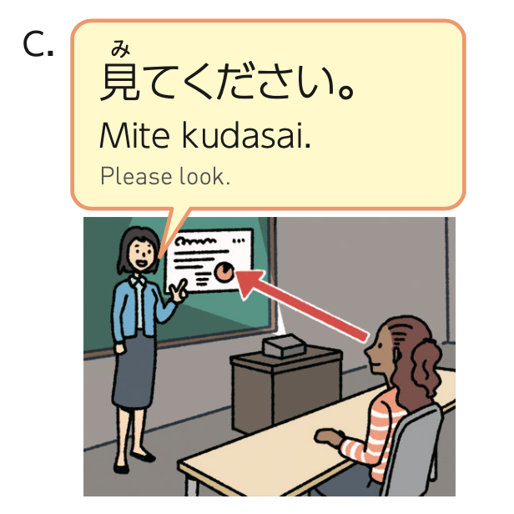
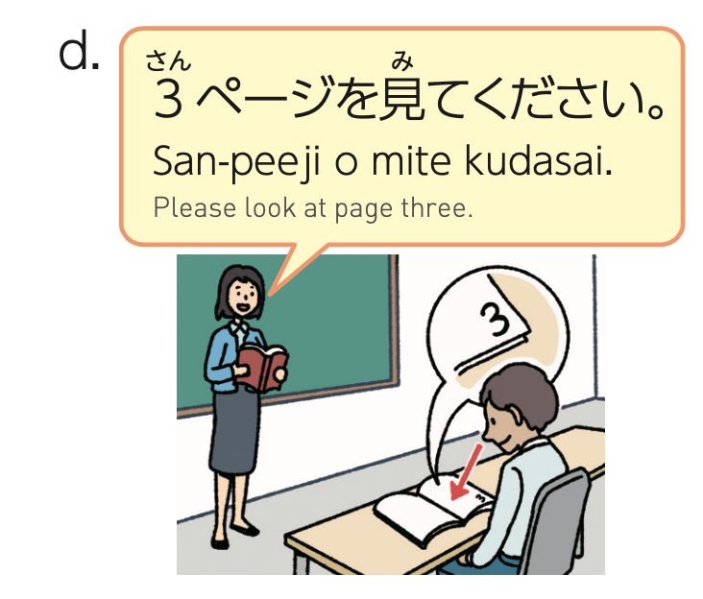
〜てください
请〜
Please〜
hãy cho tôi xem〜

Slide 11
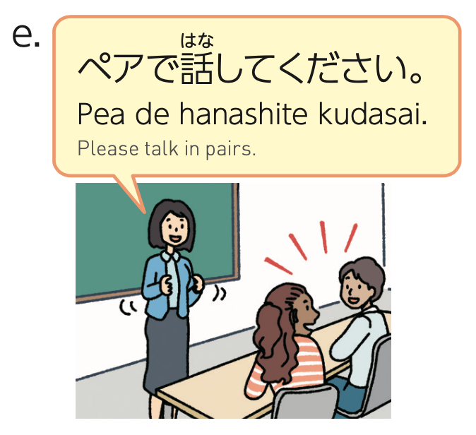
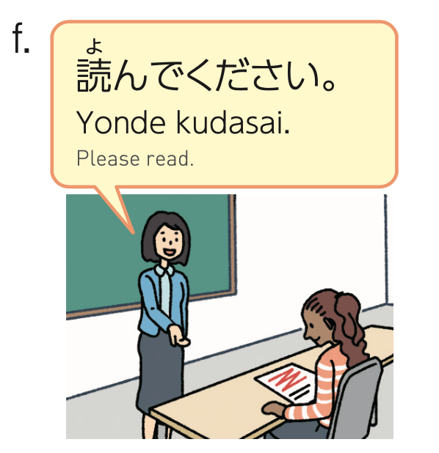
〜てください
请〜
Please〜
hãy cho tôi xem〜

Slide 12
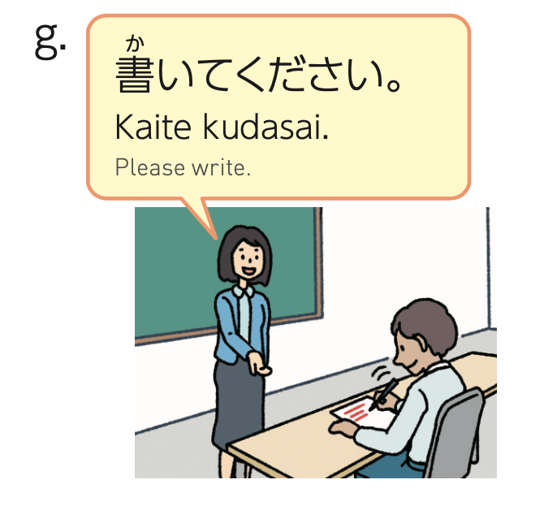
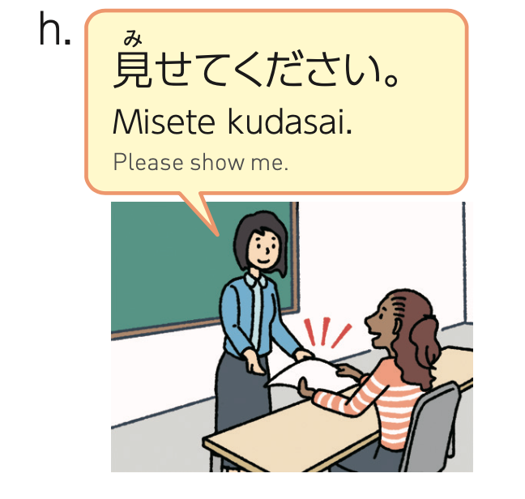
〜てください
请〜
Please〜
hãy cho tôi xem〜

Slide 13
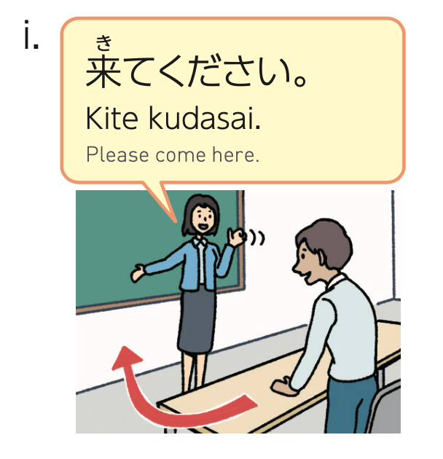
〜てください
请〜
Please〜
hãy cho tôi xem〜

Slide 14
〜てください
请〜
Please〜
hãy cho tôi xem〜
≠
きいて
きて

Slide 15
〜てください
请〜
Please〜
hãy cho tôi xem〜
≠
みて
みせて

Slide 16
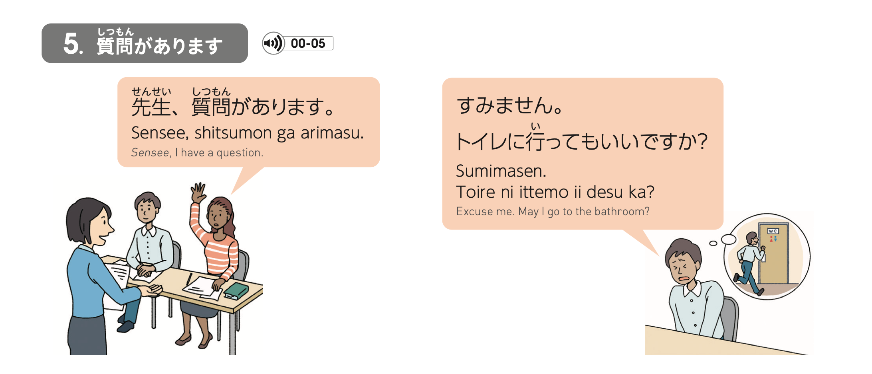
giáo viên,em có câu hoi.
nhà vệ sinh
しつもん
トイレ
＝
おてあらい

Slide 17




きょうかしょ
textbook
课本
sách giáo khoa

